Slide 1
муниципальное бюджетное дошкольное образовательное учреждение детский сад №18 «Мишутка»
Проект с использованием ЦОР
в младшей группе №6 «Семицветик»
На тему:« Мой друг-светофор»
Воспитатель:
Газиханова Патимат Магомедиминовна
2023 год

Slide 2
Вид проекта: творческо-информационный
Продолжительность: краткосрочный,неделя.
Участники проекта: дети младшего дошкольного возраста группы №6 «Семицветик», родители, воспитатели.
Основное направление проекта – предупреждение детского дорожно-транспортного травматизма

Slide 3
Актуальность.
Обучение детей правилам дорожного движения – актуальная и просто жизненно необходимая задача в наше время. Ребёнку дошкольного возраста трудно понять ту опасность, которую представляет автомобиль. Зачастую виновниками дорожно-транспортного происшествия становятся сами дети, которые играют вблизи дорог, переходят улицу в неположенном месте. Легко ли научить ребёнка правильно вести себя на дороге? На первый взгляд, легко: надо только познакомить его с правилами ПДД и никаких проблем. На самом деле, очень трудно. Ведь сами родители почти каждый день на глазах своих детей нарушают эти правила, не задумываясь, что это ставит перед ребёнком неразрешимую задачу: как правильно? Как говорят, или как делают? Известно, что привычки, закреплённые в детстве, остаются на всю жизнь. Поэтому, с раннего возраста необходимо в детях формировать привычку самосохранения, учить безопасному поведению на улице, дорогах, в транспорте и правилам дорожного движения. В этом должны принимать участие и родители, и мы - педагоги.

Slide 4
Паспорт проекта
Цель: Цель: дать представление о светофоре, учить понимать значение красного, желтого, зеленого сигналов светофора;
развивать речь, интерес к ПДД; воспитывать внимание и культуру поведения детей на дорогах.
Задачи:
1. Формировать первичные представления детей об опасностях на улице города.
2. Развивать и совершенствовать знания детей о правилах дорожного движения и необходимости их соблюдения.
3. Закреплять правила дорожного движения и практические навыки поведения на дороге в условиях игрового пространства.
4. Воспитывать культуру поведения на улице и в транспорте.
5. Расширять педагогическую грамотность родителей по вопросам безопасного поведения детей на дорогах.

Slide 5
Гипотеза
Дорога и игра – это два взаимосвязанных понятия. Безопасность напрямую зависит от тех игр, в которые играет дошкольник. Именно игра позволяет ребёнку смоделировать окружающий мир, найти свое безопасное и комфортное место в нём.

Slide 6
Ожидаемые результаты
знать алгоритм перехода дороги «остановись-посмотри-перейди»; - иметь представления о видах транспорта (воздушный, наземный, водный);
- различать наземный пешеходный переход и средство регулирования дорожного движения(светофор), а так же дорожный знак «Пешеходный переход»;
- знать, что обозначают цвета светофора - воспитать грамотных пешеходов

Slide 7
Предварительная работа
1. Использование литературы: «Про правила дорожного движения» С.Волков, «Правила дорожного движения для школьников и малышей» Д.Орлова, «Правила безопасного поведения на дороге» Г.Н. Элькин
2.Рассматривание дидактических картинок с изображениями различных видов транспорта, плакат по ПДД
3. Использование дидактических и настольных игр:
«На чем мы ездим», «Светофор», «Чего не хватает».

Slide 8
Работа воспитателя при подготовке к проекту:
Консультации на тему «Улицы нашего города», «Наш друг светофор»
Создание и разработка картотеки дидактических и подвижных игр по Правилам дорожного движения.
Подбор материала о Правилах дорожного движения.

Slide 9
ЦОР по сравнению с традиционными формами обучения дошкольников, обладают рядом преимуществ
сочетают в себе динамику, звук и изображение, что позволяет поддерживать интерес и внимание ребенка.
позволяют моделировать такие жизненные ситуации, которые нельзя увидеть в повседневной жизни .
облегчают процесс зрительного восприятия и запоминания информации с помощью ярких образов понятных дошкольникам .
позволяют заменить почти все традиционные технические средства обучения .

Slide 10

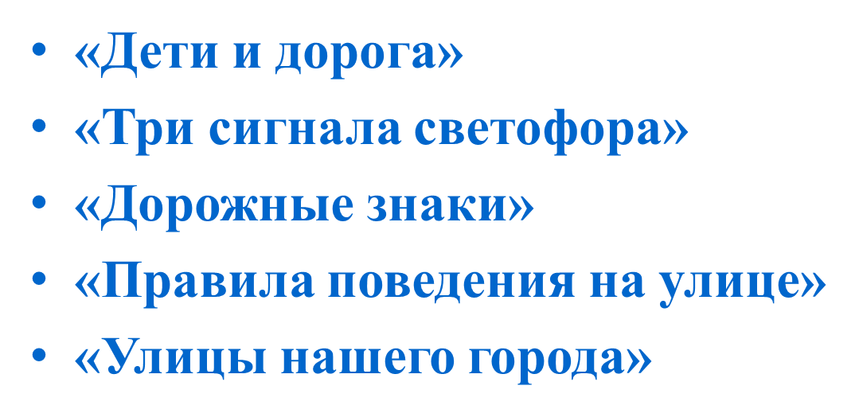
Мультимедийные презентации позволяют удобно и наглядно представить материал. Применение даже самых простых графических средств является чрезвычайно эффективным инструментом в расширение кругозора детей в области изучения правил дорожного движения

Slide 11

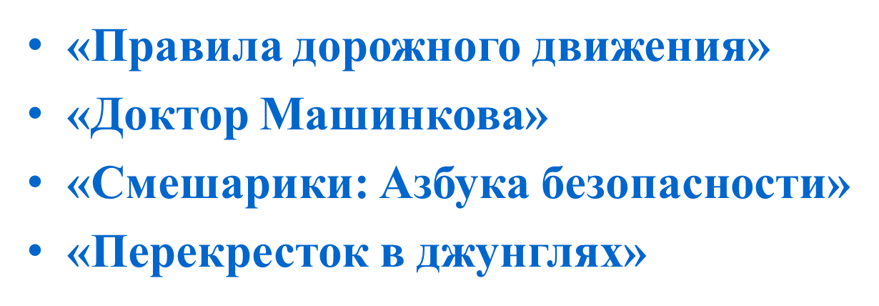
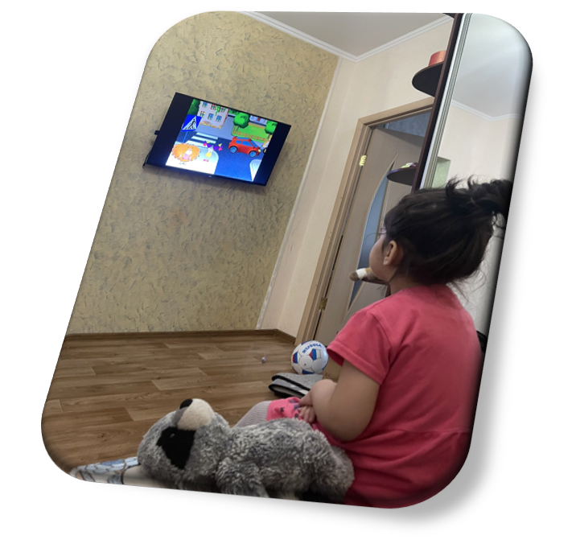
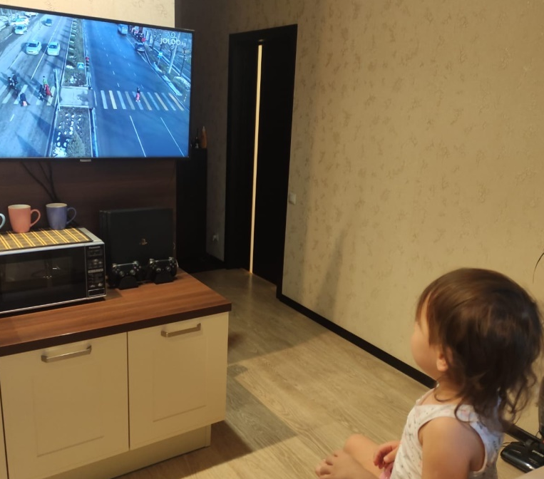
Мультфильмы можно применять при закреплении правил дорожного движения.

Slide 12
Социально-коммуникативное развитие
Сюжетно-ролевая игра «Шоферы», «Правила дорожные всем нам знать положено», «Автобус»
Конструирование «Гараж», «Дорога для машин»
Ситуативные беседы: «Я перехожу дорогу»
Наблюдение за транспортом

Slide 13
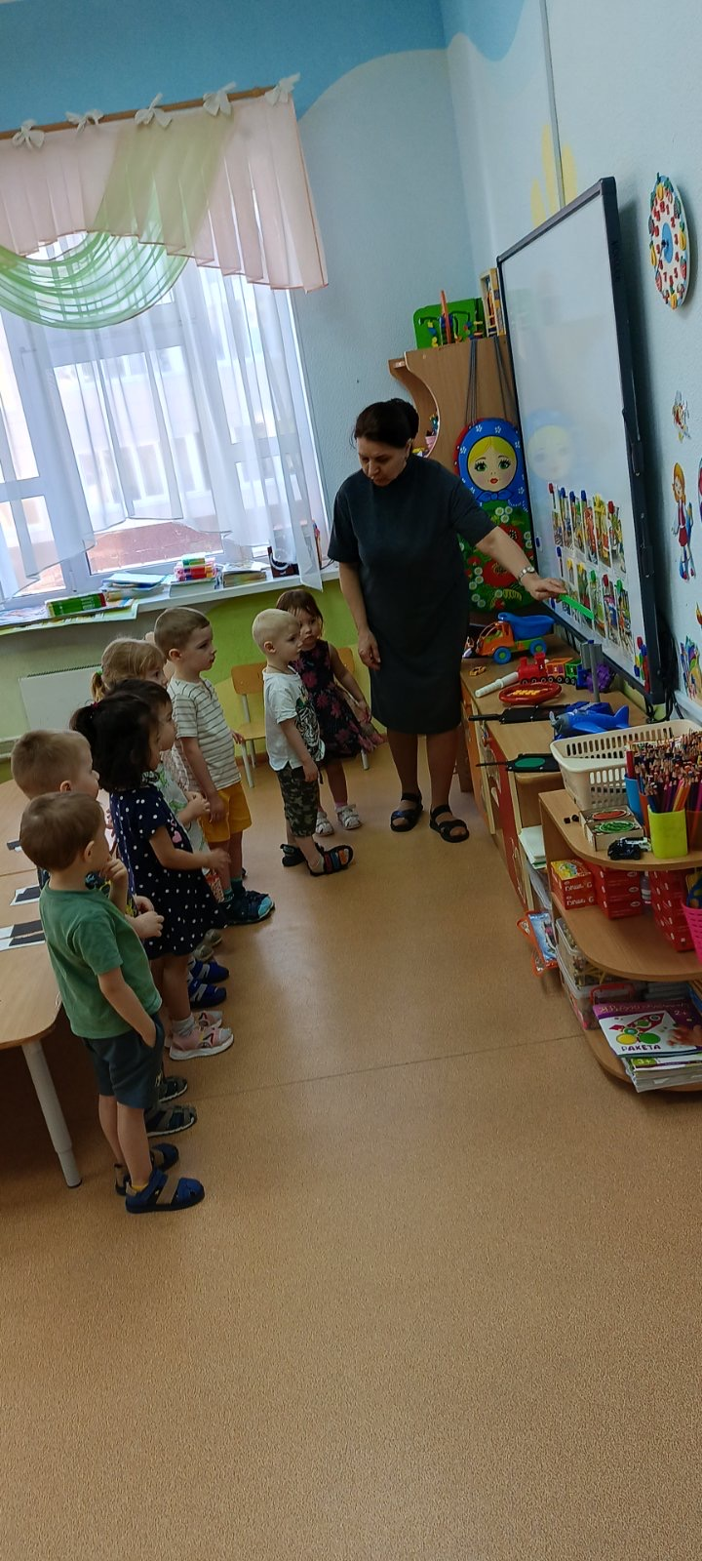
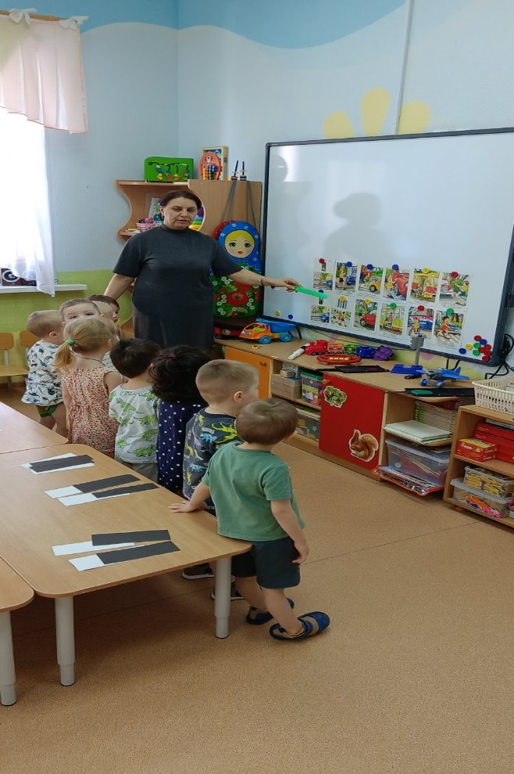
Беседа на тему: «Мы пешеходы»

Slide 14
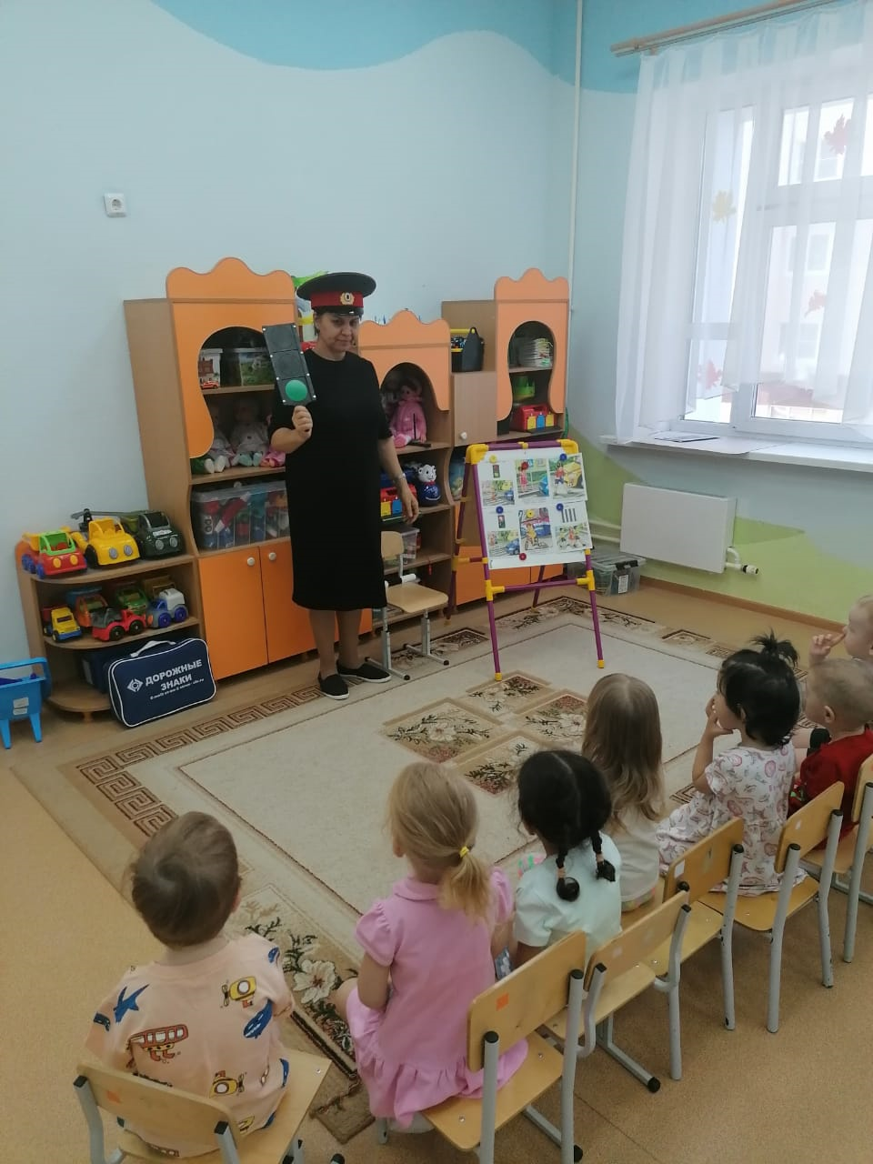
Беседа на тему: «Светофор»

Slide 15
Познавательное развитие
Дидактические игры:
«Светофор», «Чего не хватает», «На чем мы ездим»

Slide 16

Речевое развитие
Пальчиковая гимнастика «Машина», «Автобус»
Разучивание стихотворения А. Барто «Грузовик» (прослушивание аудио)
Чтение стихотворения И. Токмаковой «На лошадке ехали…»(прослушивание аудио)
Чтение Е.Панасова «Светофор»
Разгадывание загадок о транспорте

Slide 17
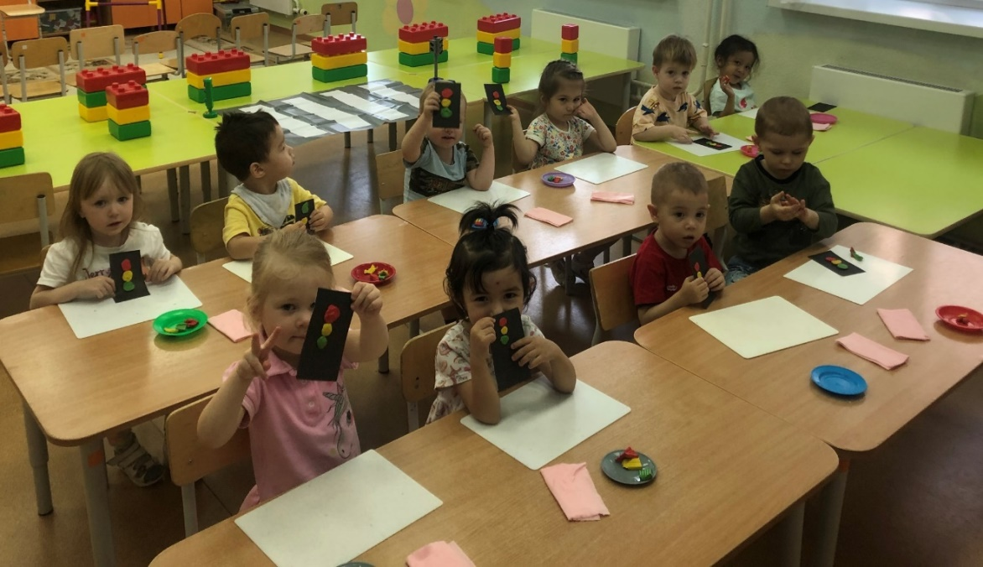
Художественно-эстетическое развитие
Лепка «Светофор»

Slide 18
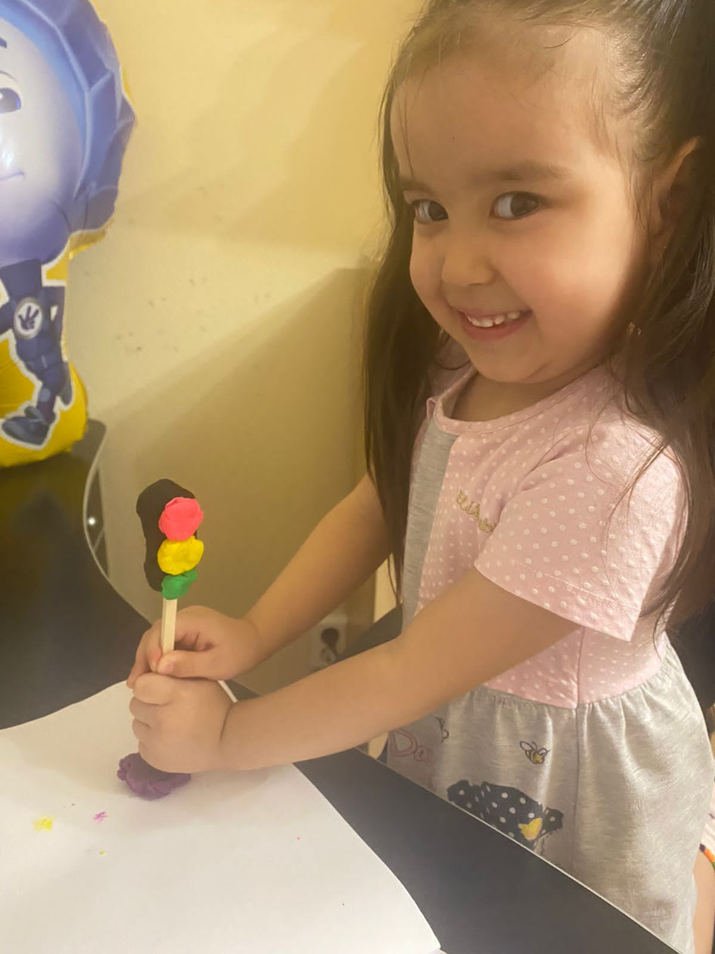
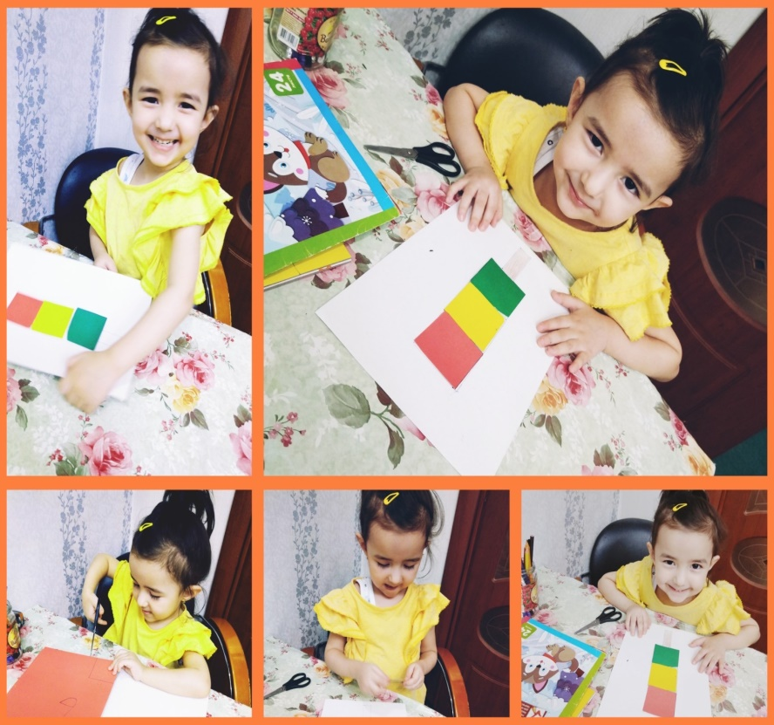
Совместная работа родителей с детьми дома

Slide 19
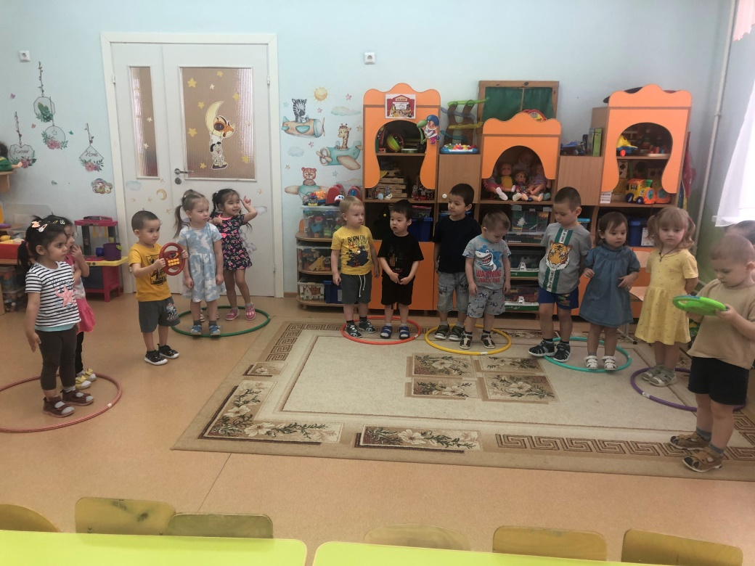
Физическое развитие
Подвижные игр
«Машины едут»,
«Воробушки и автомобили»

Slide 20
Самым действенным методом доведения до детей элементарных правил поведения на дороге является сюжетно-ролевая игра, в которой они сами являются участниками. Увлекаясь игрой, дети усваивают основные требования правил, осознают, кто такие пешеходы, водители, регулировщики. У детей очень хорошо развито воображение, и только яркие моменты оставляют в их памяти нужные знания. Любой ребёнок быстрее поймёт и усвоит ПДД, преподнесённые не только в обыкновенной беседе, но и в сказке, викторине, игре.

Slide 21
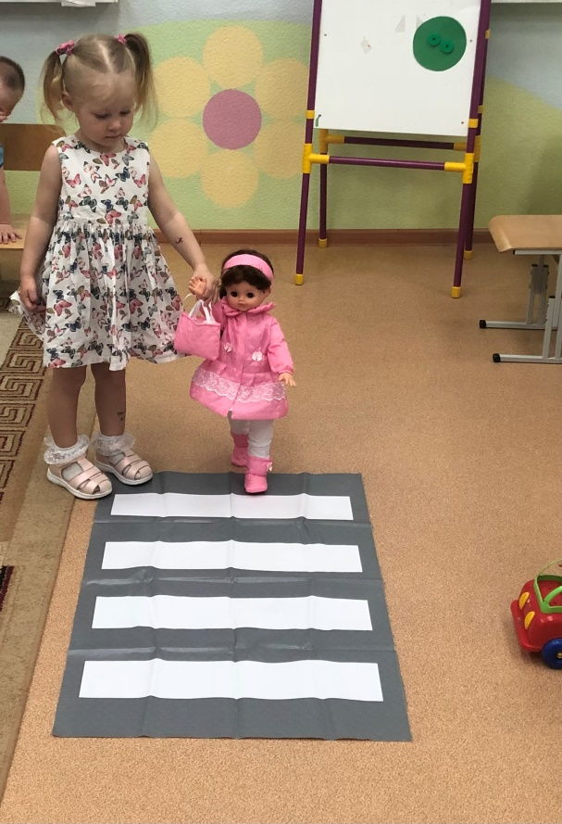
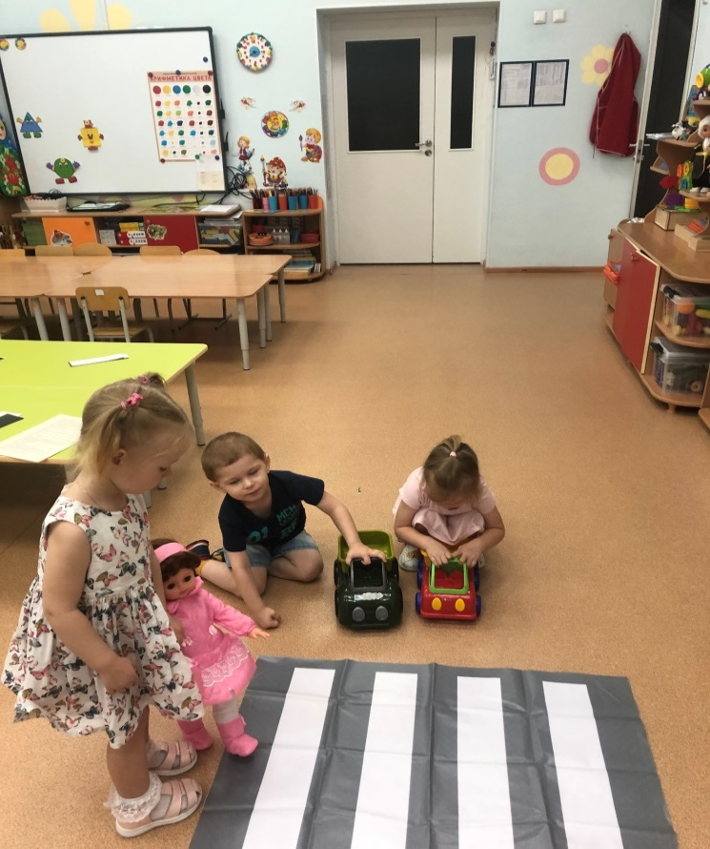
Совместная деятельность
Сюжетно-ролевая игра «Шоферы»

Slide 22
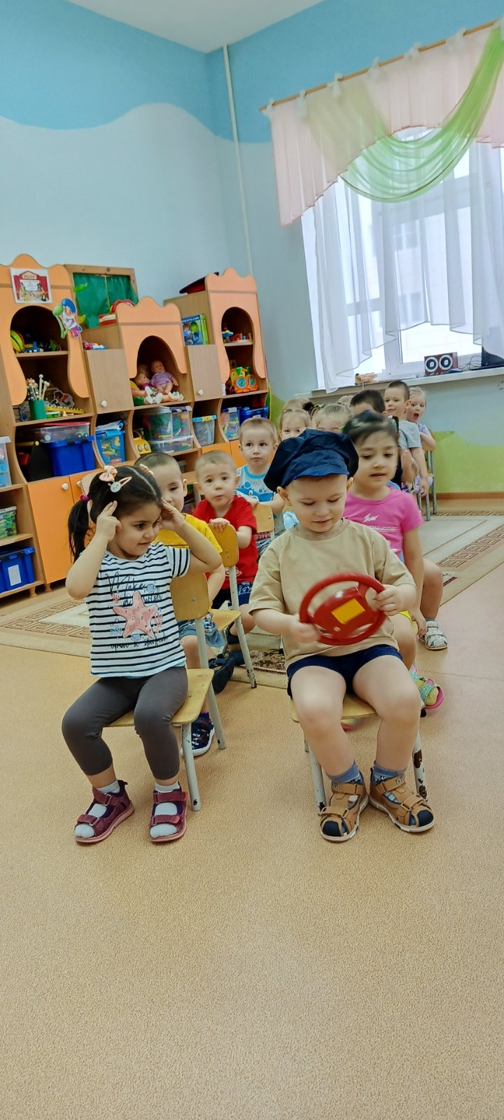
Сюжетно ролевая игра «Автобус»

Slide 23
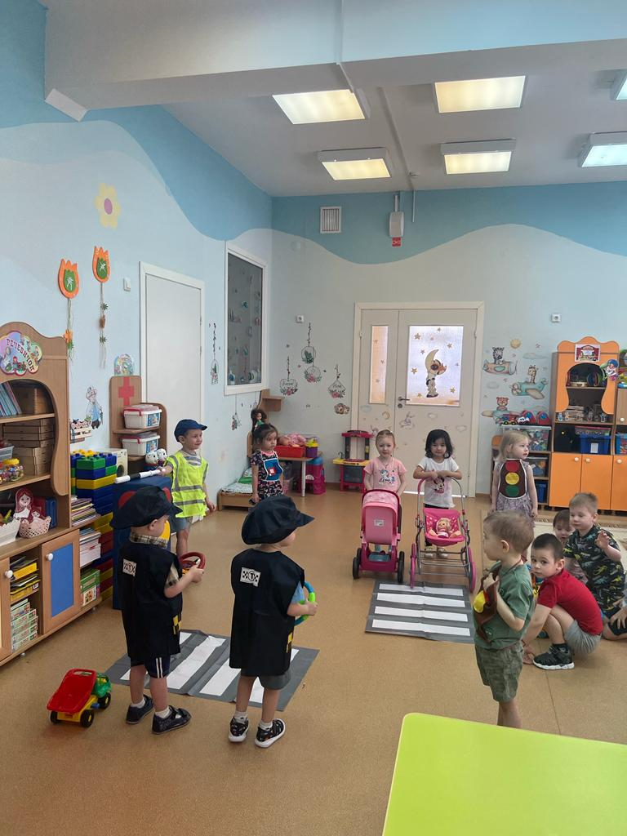
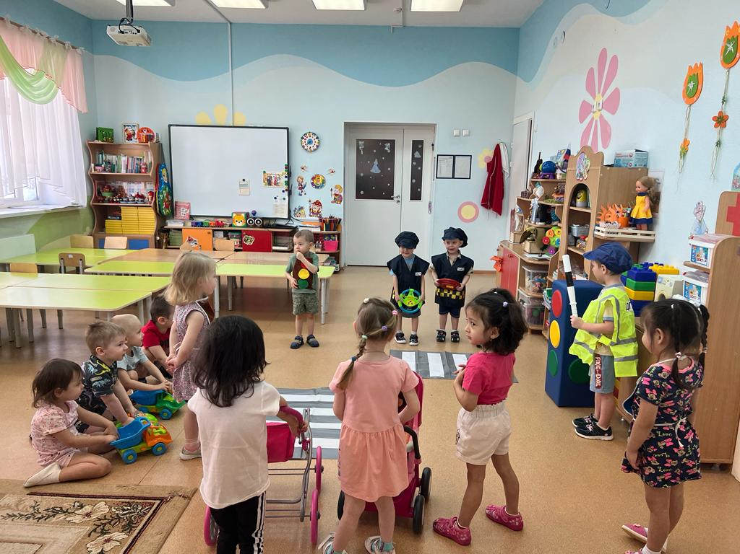
Сюжетно-ролевая игра : «Правила дорожные всем нам
знать положено».

Slide 24
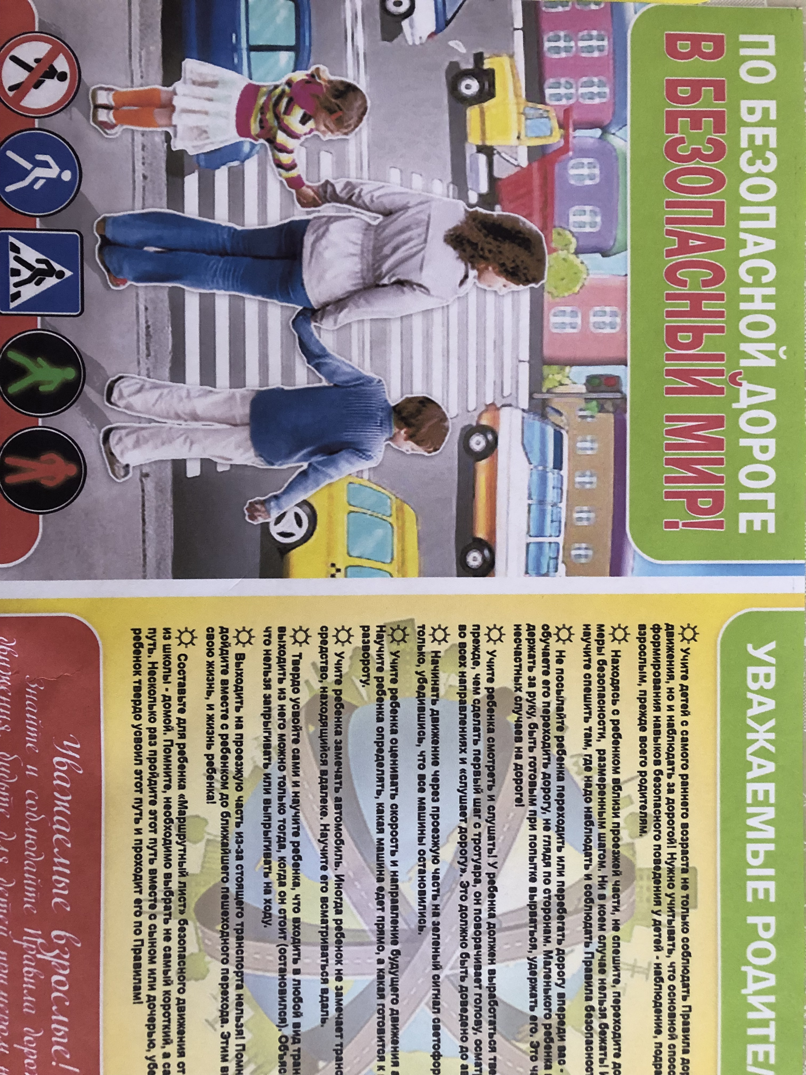
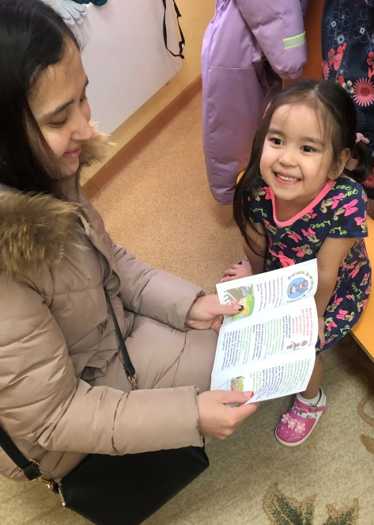
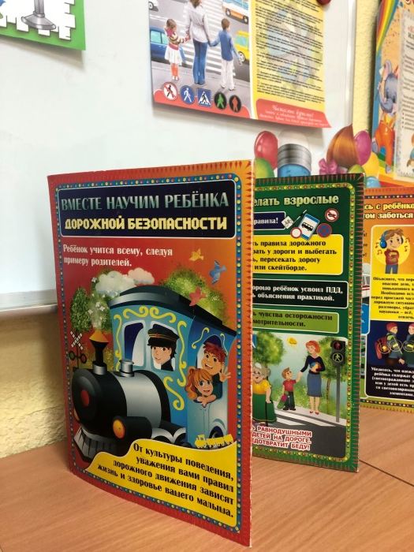
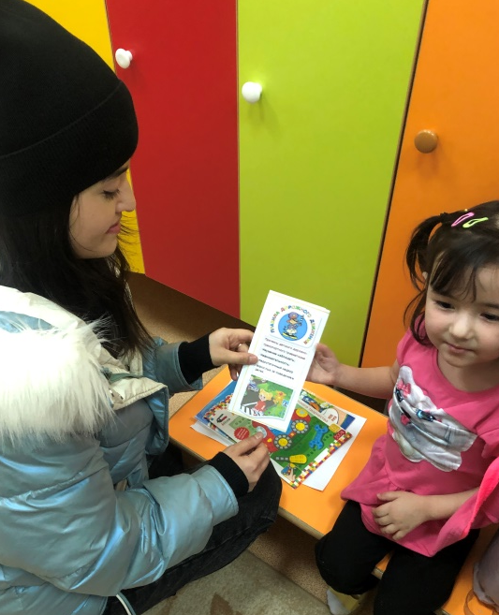
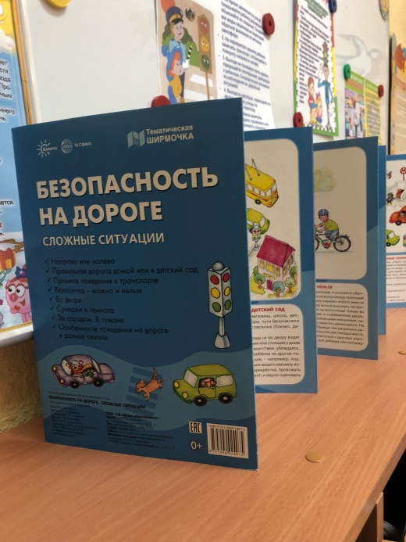
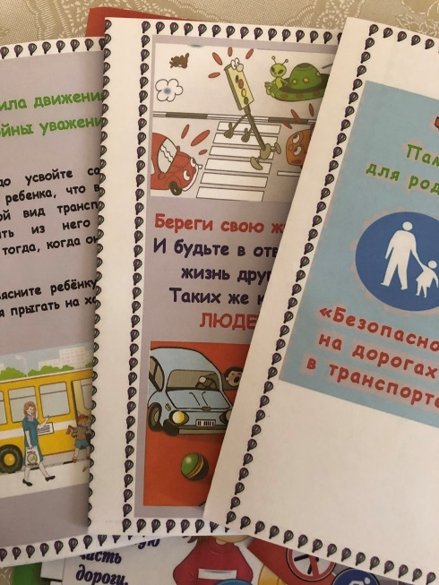
Взаимодействие с семьями воспитанников
оформление центра по ПДД;
оформление папок-передвижек;
беседы с родителями на тему ПДД;

Slide 25
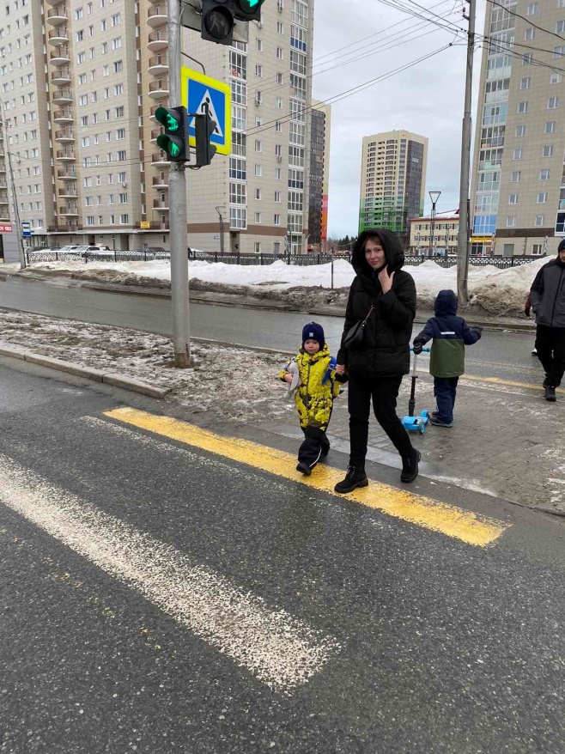
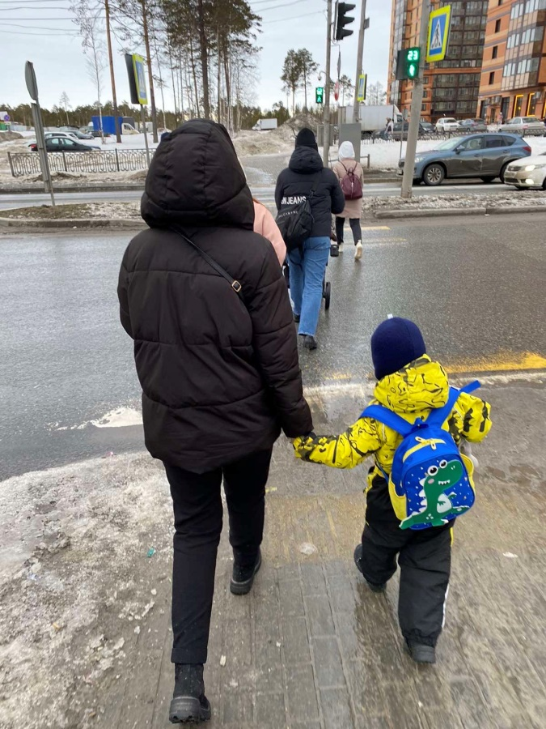
«Как я с мамой перехожу дорогу»

Slide 26
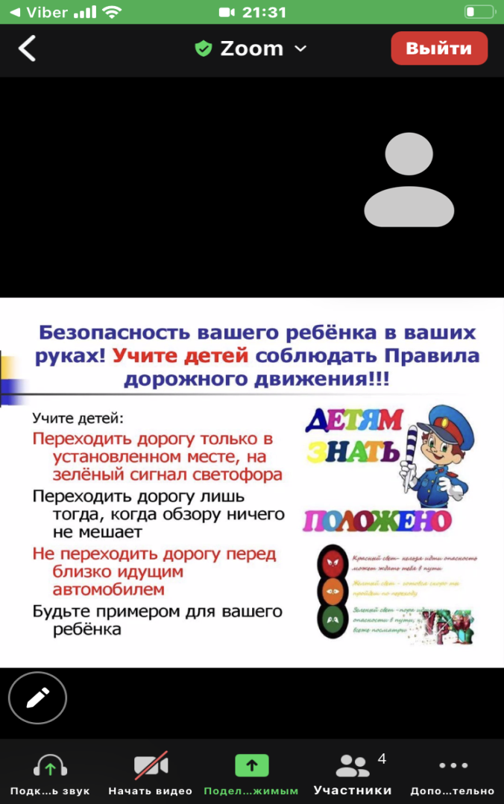
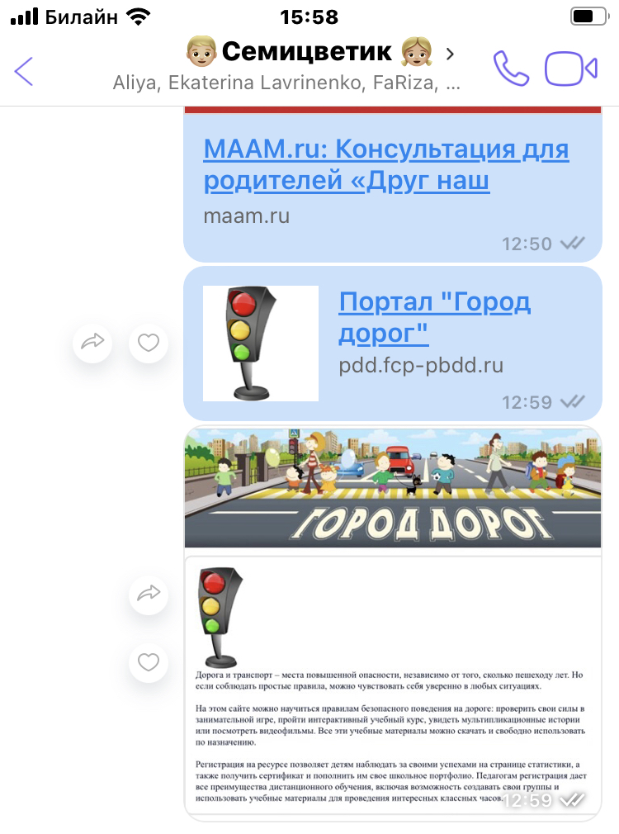
Использование ЦОР в работе с родителями

Slide 27
Интернет коллекции по теме ПДД
Город Детства ДДД http://www.dddgazeta.ru/ideas/teacher /
http://perekrestok.ucoz.com/?page11
Школа жизни руhttps://sites.google.com/site/skolazizn iru/home/religioznaabezopasnost/izucenie-obz-vskole/izucenie-obz-v-detskom-sadu
http://learningapps.org/index.php?cat egory=76&s=
Ссылки для использования материала, размещенных на информационно-образовательных порталах по безопасности дорожного движения «Город дорог» https://pdd.fcp-pbdd.ru,
«Сакла» http://sakla.ru/,
дорожныеловушки.рф)
а также на интернет-портале «Добрая дорога детства» http://www.dddgazeta.ru

Slide 28

«Родителям о правилах дорожного движения»
«О поведение в общественном транспорте»
«О значении обучения детей дошкольного возраста правилам дорожного движения»

Slide 29
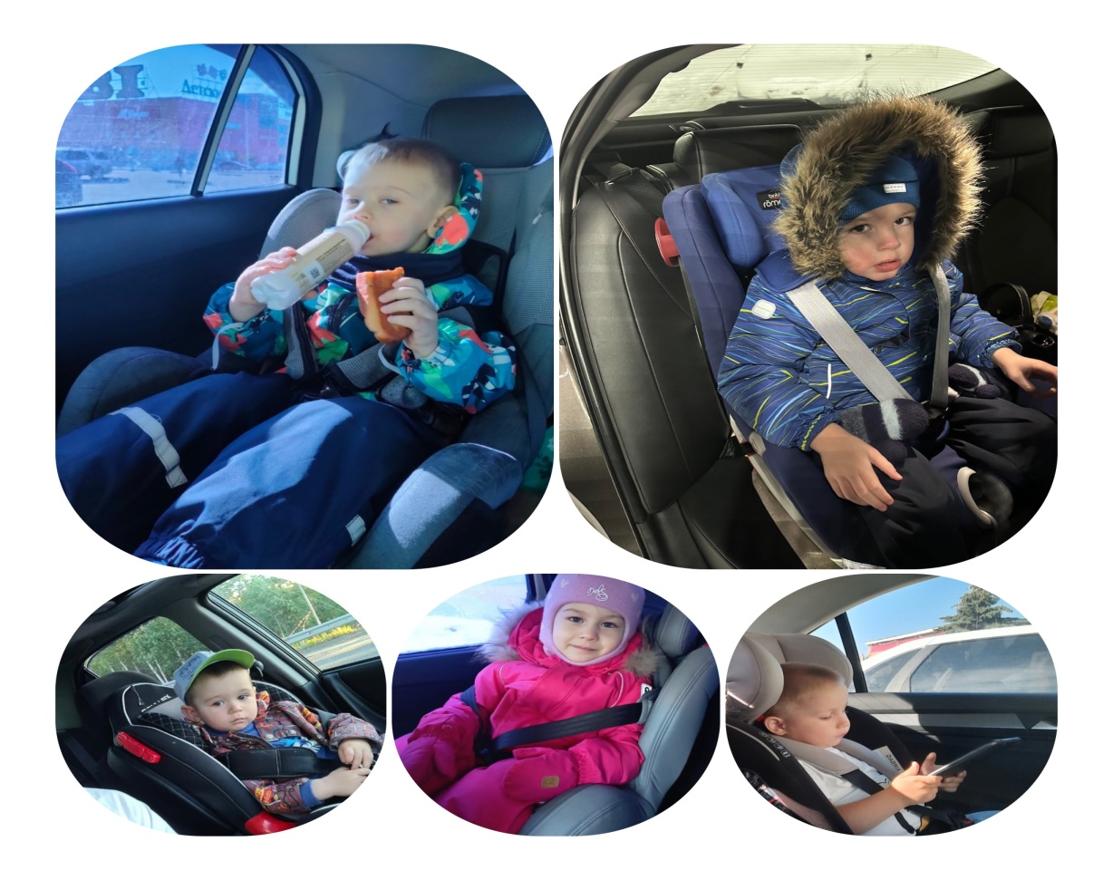
Проведение с родителями:
Консультации : «Детское автокресло».

Slide 30
Результат проекта
Дети знают:
участниками движения на дороге являются пешеходы и водители;
пешеходы передвигаются по тротуару, а транспорт по проезжей части дороги;
переходить дорогу можно только на пешеходном переходе, держа за руку взрослого;
светофор нужен для регулирования движения на дороге;
играть и баловаться на дороге нельзя;

Slide 31
ВЫВОД
Таким образом, ЦОР интегрируют в себе мощные образовательные ресурсы, могут обеспечить среду формирования и проявления ключевых компетенций, к которым относятся в первую очередь информационная и коммуникативная. Эти технологии открывают принципиально новые методические подходы не только в формирования навыков безопасного поведения на улице у детей дошкольного возраста, но и в системе общего образования в целом.

Slide 32
Соблюдайте Правила дорожного движения и будьте осторожны на дорогах!
Спасибо за внимание!

